Slide 2
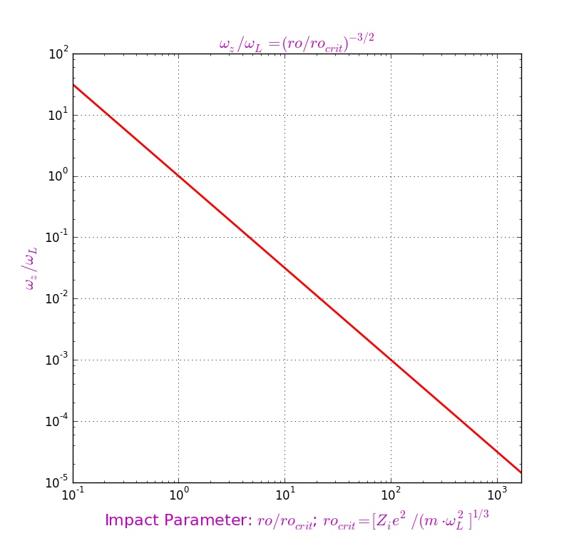
”Magnetized” Area

